Slide 1
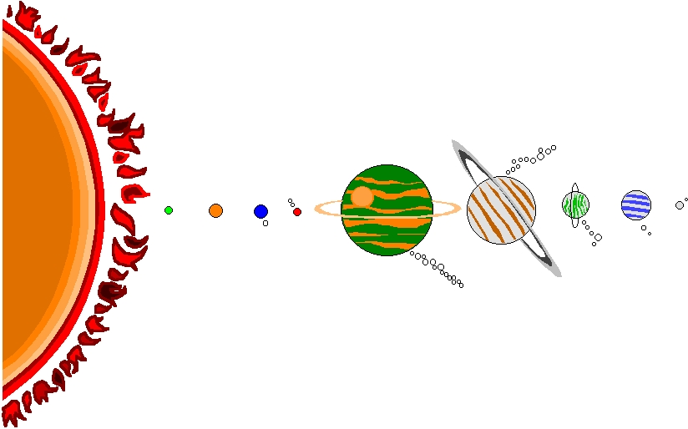
SISTEMA SOLAR

Slide 2
Planetas del Sistema Solar.
Mercurio.
Venus.
La Tierra.
Marte.
Júpiter.
Saturno.
Urano.
Neptuno.
Plutón.

Slide 3
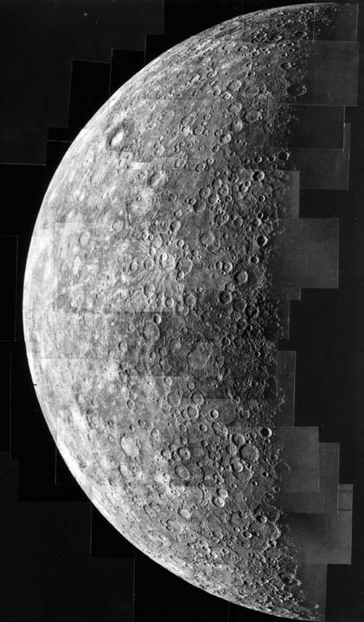
MERCURIO
Es el planeta más difícil de reconocer a simple vista ya que queda oculto por el deslumbramiento que produce la luz del Sol.
No tiene atmósfera que le proteja de la gran cantidad de radiación solar que recibe, y que suavice la gran diferencia de temperatura entre el día (400º) y la noche (-200º).
No tiene satélites; la enorme gravedad del Sol hace imposible que Mercurio atrape a cualquier cuerpo que pase cerca de él.
Su superficie está llena de cráteres debido a los fuertes impactos de meteoritos que recibió durante la formación del Sistema Solar.

Slide 4
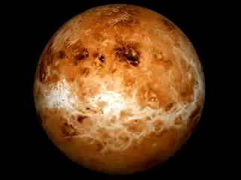
VENUS
Es el segundo planeta más cercano al Sol, es el más estudiado y admirado desde la antigüedad. Algunas veces se le llama lucero del alba y otras lucero vespertino.
Está cubierto por un denso manto de nubes de vapor de agua y ácido sulfúrico, que impiden ver su superficie.
Los vientos que se originan en ella (1.000 Km./h) fueron la causa del destrozo de las sondas espaciales que se enviaron durante años para estudiarla.
El manto de nubes actúa casi como un cristal que va calentando su superficie y hace que se alcancen temperaturas de 460ºC y una presión 100 veces mayor que la de la Tierra.

Slide 5
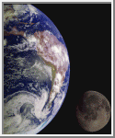
La Tierra
Desde el espacio se muestra como un hermoso planeta de tamaño mediano y de color azul.
Presenta una atmósfera con un 21% de oxígeno, y su superficie está ocupada en un 70% por agua.
La distancia de la Tierra al Sol es suficiente para mantener un clima suave durante el día y la noche.
Su masa y gravedad han permitido una atmósfera gaseosa, que forma una barrera frente a las radiaciones UV e IR del Sol.
La imagen nocturna de la Tierra se caracteriza por las alfombras de luces que tapizan las ciudades.

Slide 6
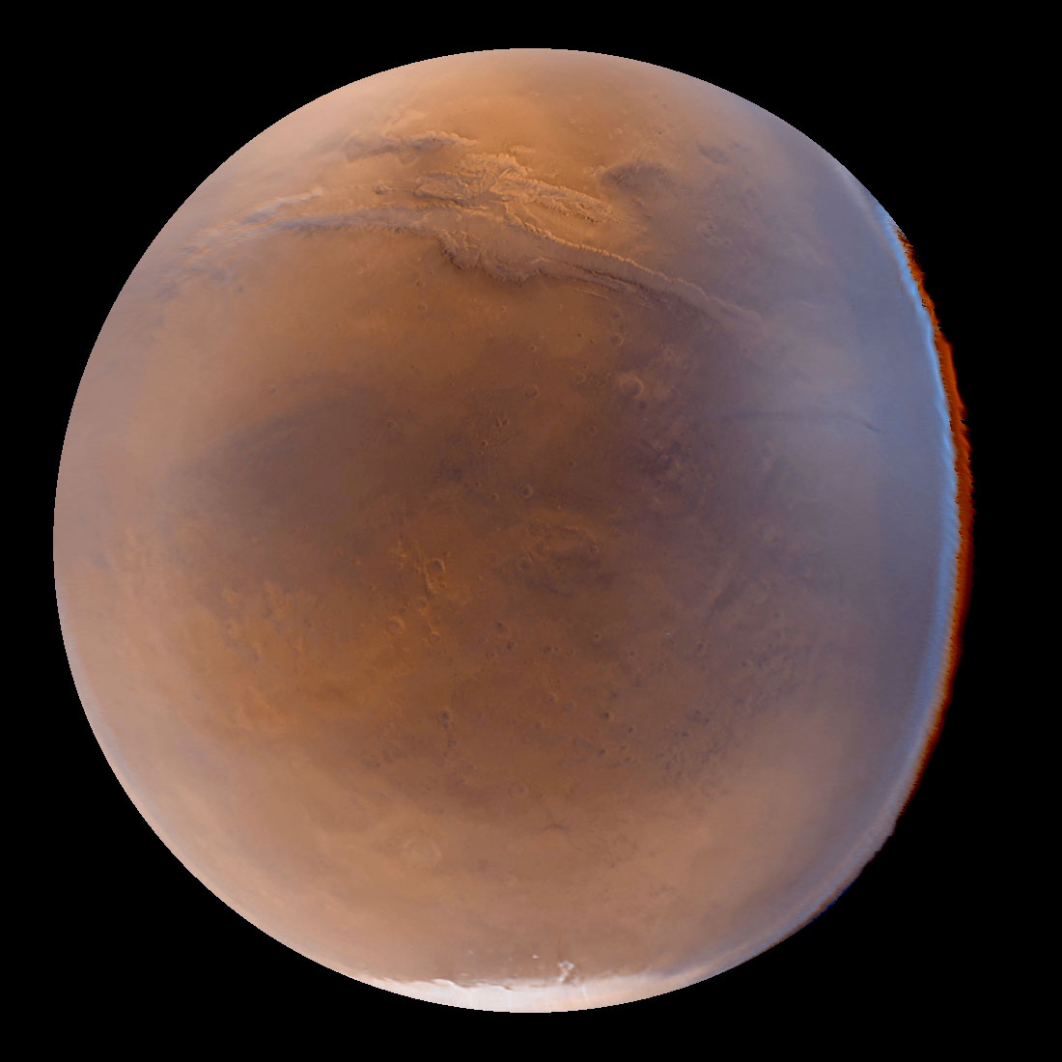
marte
Marte es el cuarto planeta; es más pequeño que la Tierra y de color rojo. Debido a su color, se le bautizó en la mitología con el nombre del dios de la guerra, y a sus satélites con nombres como Fobos (miedo) y Deimos (terror).
Marte tiene una superficie surcada de cráteres pero destaca, sobretodo, el monte Olimpo, un enorme volcán con una altura de 25 Km.
Su atmósfera está formada en un 95% por dióxido de carbono y, aunque presenta casquetes polares, éstos son de hielo seco, es decir, de CO2 no de agua.
Su temperatura media es demasiado fría, -150ºC, por lo que no parece probable la existencia de vida.

Slide 7
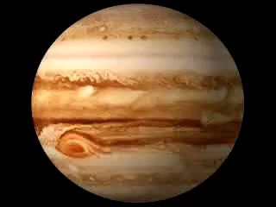
jupiter
Fue el primer planeta que estudió Galileo, quien también descubrió sus cuatro satélites principales: Io, Europa, Calixto y Ganimedes.
Tiene una masa 300 veces mayor que la Tierra, pero su densidad es cuatro veces menor.
Es un gigante gaseoso compuesto en un 90% por Helio, con un pequeño núcleo rocoso.
Su período de rotación es de tan solo 10 horas, lo que hace que se produzcan grandes corrientes y tormentas en su superficie. La más conocida es la Gran Mancha Roja, de 30000 Km. de longitud.

Slide 8
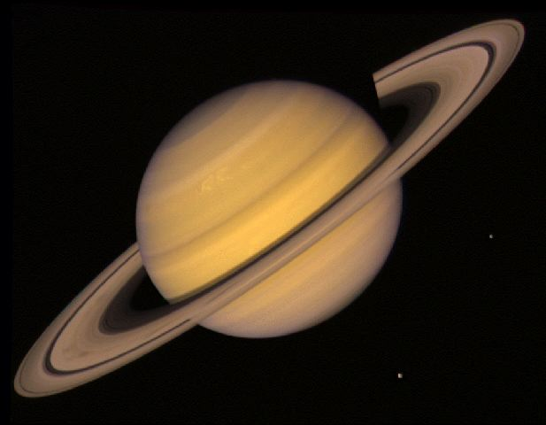
SATURNO
Saturno es, debido a sus brillantes anillos, el más espectacular de los planetas del Sistema Solar. Su satélite principal es Titán.
Es un planeta muy ligero, compuesto por hidrógeno, helio y otros gases como metano y amoniaco.
Su masa tan pequeña en comparación con su enorme tamaño, hacen que tenga buna densidad menor que la del agua (podría flotar en ella).
Sus anillos están formados por trozos de hielo de diferentes tamaños, y presentan distintas posiciones debido a la variación del eje de rotación del planeta

Slide 9
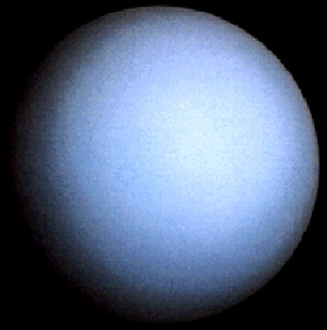
Urano
Debido a su lejanía, no fue descubierto hasta que se construyeron buenos telescopios
Es un planeta gigante verde-azulado que presenta anillos débiles.
Lo más característico es su inclinación de 98º respecto al plano de su órbita, por lo que parece rodar mientras gira alrededor del Sol.
Su tamaño es mucho menor que el de Júpiter o Saturno, pero su atmósfera es similar.
Sus satélites principales son: Miranda, Umbriel, Ariel, Oberón y Titania.

Slide 10
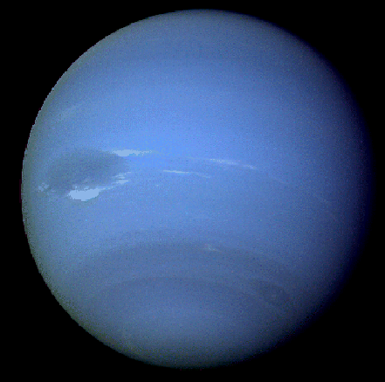
NEPTUNO
Fue buscado por los astrónomos para explicar las perturbaciones encontradas en la órbita de Urano
Tiene un color azul vivo; presenta en su superficie una gran tormenta, la Gran Mancha Negra.
En tamaño y composición es similar a Urano.
Posee dos satélites principales: Tritón y Nereida. Tritón gira en sentido contrario a la rotación de Urano..

Slide 11
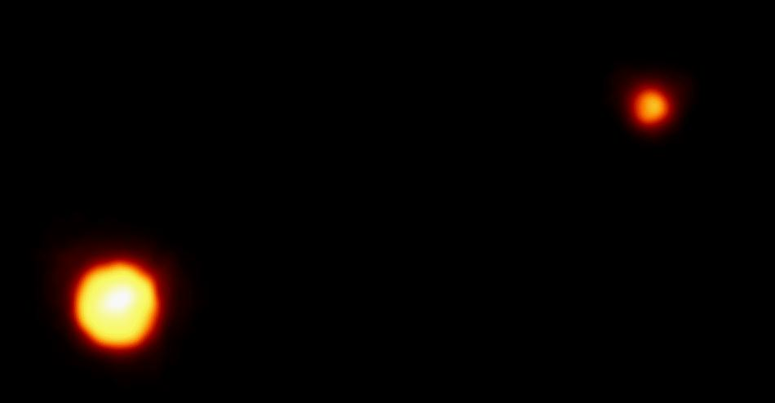
Pluton
Es el planeta más lejano y desconocido del Sistema Solar, no fue descubierto hasta 1930.
Posee una órbita elíptica tan excéntrica que en ocasiones se encuentra más cerca del Sol que de Neptuno.
Es un planeta pequeño, de sólo 2300 Km. de diámetro.
Su satélite, Charon, mide la mitad de Plutón

Slide 12

Planetas del sistema solar
EL SISTEMA SOLAR
PLANETAS INTERIORES
LA TIERRA
PLANETAS
EXTERIORES
MARTE
JÚPITER
SATURNO
URANO
NEPTUNO
PLUTÓN
Venus
Mercurio

